Slide 1
Nivel Sembrador

Slide 2
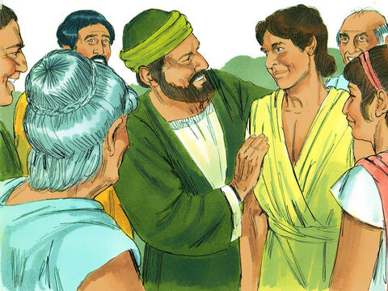
Fortaleciendo a Timoteo

Slide 3
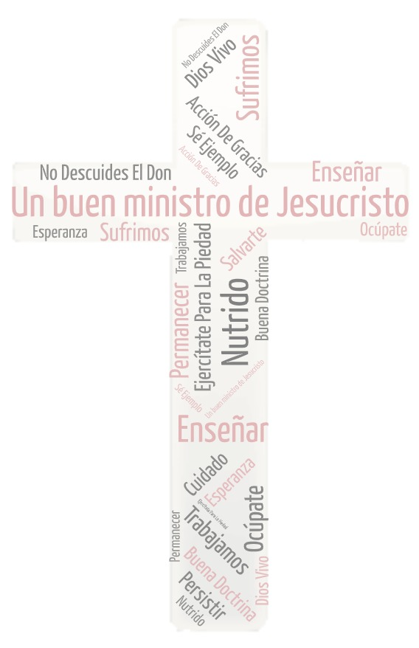
Lección 4
Un buen ministerio

Slide 4
Saludos y bienvenidos
Notes:
La Clase en vivo
Salude a todos los estudiantes

Slide 5
Oración
Notes:
Oración:

Slide 6
Objetivos de la Lección
1. Describiremos lo que es un buen ministerio cristiano
2.
3.
Notes:
Objetivos de la Lección
1.

Slide 7
Introducción al Curso
Fortaleciendo a Timoteo
Notes:
Introducción al curso: explique el propósito del curso, la importancia de hacer las tareas, mostrar respeto y etiqueta hacia el maestro y otros estudiantes en clase y en el grupo de WhatsApp. (5 minutos)

Slide 8
Objetivos del Curso
Leeremos las cartas a Timoteo desde la perspectiva de un sembrador.
Investigaremos temas difíciles en las cartas a Timoteo, tanto prácticas como doctrinales que, sin duda surgirán en su grupo sembrador.
Identificaremos las características esenciales sobre la vida personal y ministerial de los que sirven en la obra del Evangelio.

Slide 9
Contexto y 1 Timoteo 1
1
Te encargo, Hijo Timoteo
1 Timoteo 2
Orar, Varones, Mujeres
2
1 Timoteo 3
Requisitos para líderes
3
1 Timoteo 4
Un buen ministerio
4
Notes:
Esquema del curso
El curso consiste en nueve lecciones en vivo que duran aproximadamente una hora cada una. Las tareas generalmente incluyen un video, una lectura de la Biblia y algunas preguntas. Las tareas están creadas para ayudar a los estudiantes a prepararse para la próxima lección en vivo y contienen información valiosa y necesaria para completar el curso con éxito.

Slide 10
1 Timoteo 5
5
Viudas y Ancianos
1 Timoteo 6 y contexto de 2 Timoteo
Contentamiento y la Buena batalla
6
2 Timoteo 1-2
El Ministerio Cristocéntrico
7
2 Timoteo 3-4
Firme en las Escrituras
El ministerio es personal
8
Notes:
Esquema del curso
El curso consiste en nueve lecciones en vivo que duran aproximadamente una hora cada una. Las tareas generalmente incluyen un video, una lectura de la Biblia y algunas preguntas. Las tareas están creadas para ayudar a los estudiantes a prepararse para la próxima lección en vivo y contienen información valiosa y necesaria para completar el curso con éxito.

Slide 11
1 Timoteo 4:1-5
Pero el Espíritu dice claramente que, en los últimos tiempos, algunos apostatarán de la fe y escucharán a espíritus engañadores y a doctrinas de demonios, ² y que por la hipocresía de los mentirosos que tienen cauterizada la conciencia, ³ prohibirán casarse y mandarán abstenerse de los alimentos que Dios creó, para que los creyentes y los que han conocido la verdad participaran de ellos con acción de gracias. ⁴ Porque todo lo que Dios creó es bueno, y nada es desechable, si se toma con acción de gracias, ⁵ pues por la palabra de Dios y por la oración es santificado.

Slide 12
1 Timoteo 4:1-5
que Dios creó, para que los creyentes y los que han conocido la verdad participaran de ellos con acción de gracias. ⁴ Porque todo lo que Dios creó es bueno, y nada es desechable, si se toma con acción de gracias, ⁵ pues por la palabra de Dios y por la oración es santificado.

Slide 13
1 Timoteo 4:1-5
Pero el Espíritu dice claramente que, en los últimos tiempos, algunos apostatarán de la fe y escucharán a espíritus engañadores y a doctrinas de demonios, ² y que por la hipocresía de los mentirosos que tienen cauterizada la conciencia, ³ prohibirán casarse y mandarán abstenerse de los alimentos que Dios creó, para que los creyentes y los que han conocido la verdad participaran de ellos con acción de gracias. ⁴ Porque todo lo que Dios creó es bueno, y nada es desechable, si se toma con acción de gracias, ⁵ pues por la palabra de Dios y por la oración es santificado.
“Apostatarán”
Notes:
Habría una apostasía de la fe, o sea algunos se apartarán de la doctrina de las Sagradas Escrituras. Lo mismo se menciona en II Tesalonicenses 2, lo cual es una profecía referente al Anticristo.
Los que se apartan de la fe lo hacen para escuchar espíritus engañadores los que enseñarían así, diciendo toda clase de mentiras. El origen de su enseñanza sería Satanás mismo, el padre de la mentira, junto con sus seguidores.
Somos lo que consumimos. Cuidado con lo que ves y escuchas. No todos los predicadores son buenos.

Slide 14
1 Timoteo 4:1-5
² y que por la hipocresía de los mentirosos que tienen cauterizada la conciencia, ³ prohibirán casarse y mandarán abstenerse de los alimentos que Dios creó, para que los creyentes y los que han conocido la verdad participaran de ellos con acción de gracias. ⁴ Porque todo lo que Dios creó es bueno, y nada es desechable, si se toma con acción de gracias, ⁵ pues por la palabra de Dios y por la oración es santificado.
“hipocresía”
“cauterizada”
¿Qué significan estos términos?
Notes:
v. 2 Aquellos falsos profetas harían su obra diabólica “en la hipocresía de mentirosos”. Exteriormente se manifestarían como maestros que se preocupaban por el bien de sus seguidores. Pero esto sería una máscara hipócrita, “teniendo cauterizadas sus propias conciencias”. Sus conciencias serían quemadas con un hierro rojo.
Cuando tu piel es ‘cauterizada’ ya no tiene sensación.
Igual la conciencia de algunos está cauterizada, ya no tiene sensación de lo que es bueno y malo. Ser mentirosos sería su estilo de vida.

Slide 15
1 Timoteo 4:1-5
Prohiben…
Casarse
Comer ciertos alimentos
¿Por qué? Escuchemos sus investigaciones
³ prohibirán casarse y mandarán abstenerse de los alimentos que Dios creó, para que los creyentes y los que han conocido la verdad participaran de ellos con acción de gracias. ⁴ Porque todo lo que Dios creó es bueno, y nada es desechable, si se toma con acción de gracias, ⁵ pues por la palabra de Dios y por la oración es santificado.

Slide 16
1 Timoteo 4:1-5
los creyentes y los que han conocido la verdad participaran de ellos con acción de gracias. ⁴ Porque todo lo que Dios creó es bueno, y nada es desechable, si se toma con acción de gracias, ⁵ pues por la palabra de Dios y por la oración es santificado.
Por el otro lado
“se toma con acción de gracias”

Slide 17
1 Timoteo 4:6-11
Vamos a leer versos 6 al 11.
Hagamos una lista de lo que hace un buen ministro según estos versos,

Slide 18
1 Timoteo 4:6-11
⁶ Si enseñas esto a los hermanos, serás un buen ministro de Jesucristo, nutrido con las palabras de la fe y de la buena doctrina que has seguido. ⁷ Desecha las fábulas profanas y de viejas. Ejercítate para la piedad;
⁸ porque el ejercicio corporal es poco provechoso, pero la piedad es provechosa para todo, pues cuenta con promesa para esta vida presente, y para la venidera. ⁹ Esta palabra es fiel, y digna de ser recibida por todos. ¹⁰ Y por esto mismo trabajamos y sufrimos oprobios, porque hemos puesto nuestra esperanza en el Dios vivo, que es el Salvador de todos los hombres, y mayormente de los que creen.

Slide 19
1 Timoteo 4:6-11
⁸ porque el ejercicio corporal es poco provechoso, pero la piedad es provechosa para todo, pues cuenta con promesa para esta vida presente, y para la venidera. ⁹ Esta palabra es fiel, y digna de ser recibida por todos.

Slide 20
1 Timoteo 4:6-11
¹⁰ Y por esto mismo trabajamos y sufrimos oprobios, porque hemos puesto nuestra esperanza en el Dios vivo, que es el Salvador de todos los hombres, y mayormente de los que creen. ¹¹ Esto manda y enseña.

Slide 21
1 Timoteo 4:6-11
Vamos a leer versos 6 al 11.
Hagamos una lista de lo que hace un buen ministro según estos versos,
Notes:
Enseña esto, (lo anterior de disfrutar lo que Dios creó con accion de gracias)
Se nutre con las palabras de fe y Buena doctrina
Descarta mitos y leyendas
Hace ejercicio…. En la Piedad. ¿cómo? Está en la Palabra. Pone en práctica la Palabra
Y no es mala idea ejercicio fisico, nos hace bien.
Pone su Esperanza en Dios, y está dispuesto a trabajar y sufrir.

Slide 22
1 Timoteo 4:12-16
Ahora vamos a leer versos 12-16.
Hagamos una lista de lo que hace un buen ministro según estos versos, 12 a 16

Slide 23
1 Timoteo 4:12-16
¹² Ninguno tenga en poco tu juventud, sino sé ejemplo de los creyentes en palabra, conducta, amor, espíritu, fe y pureza. ¹³ Mientras llego, ocúpate en la lectura, la exhortación y la enseñanza. ¹⁴ No descuides el don que hay en ti, y que recibiste mediante
profecía, cuando se te impusieron las manos del presbiterio. ¹⁵ Ocúpate en estas cosas, y permanece en ellas, para que tu aprovechamiento sea evidente a todos. ¹⁶ Ten cuidado de ti mismo y de la doctrina; persiste en ello. Si haces esto, te salvarás a ti mismo y a los que te escuchen.

Slide 24
1 Timoteo 4:12-16
profecía, cuando se te impusieron las manos del presbiterio. ¹⁵ Ocúpate en estas cosas, y permanece en ellas, para que tu aprovechamiento sea evidente a todos. ¹⁶ Ten cuidado de ti mismo y de la doctrina; persiste en ello. Si haces esto, te salvarás a ti mismo y a los que te escuchen.

Slide 25
1 Timoteo 4:12-16
Ahora vamos a leer los versos 12-16.
Hagamos una lista de lo que hace un buen ministro según los versos, 12 al16.
Notes:
Es un ejemplo en su forma de hablar, sus acciones, su amor, su espíritu, fe, y Pureza.
Lee la Palabra en publico.
Exhorta y enseña.
Recuerda los dones que se le han dado.
Crece.
Tiene Cuidado de su propia alma, su fe, su vida, y su doctrina.
Persiste.
La bendición: se salva a sí mismo y a los demás.

Slide 26
1 Timoteo 4:12-16
lo que hace un buen ministro según v. 12 al 16…

Slide 27
Notes:
Fijémonos principalmente en su carácter, su vida espiritual, personal, y familiar. Sí tienen que poder enseñar la Palabra.

Slide 28
Proyecto Final – 3 partes
1.) Desarrollar por escrito, por audio o video su testimonio personal. ¿Cómo le ha salvado Dios? ¿Cómo ha obrado en su vida?
2.) Escribirle una carta a un “Timoteo” (alguien) en su grupo que muestre potencial como líder. La carta hablará sobre el carácter de un líder espiritual, usando temas y pasajes de 1 y 2 Timoteo. ¿Qué es lo que ve en él o ella? Enfóquese más en lo espiritual y no tanto en los talentos.

Slide 29
Proyecto Final – 3 partes
3.) Responder algunas preguntas acerca de temas clave en las dos cartas a Timoteo.

Slide 30
Tarea
Leer 1 Timoteo 5
Busquen dos versos en otros libros de la Biblia (fuera de Timoteo) que hablan de Nuestro trato de los mayores de edad en la Iglesia.
Notes:
Recuérdeles a los estudiantes su tarea y la próxima clase.

Slide 31
Oración o bendición
Notes:
Conclusión: (5 minutos)
Una oración o una bendición

Slide 32
Despedida
Notes:
Permita que cada persona se despida de la clase.

Slide 33
ACADEMIA
CRISTO
Notes:
Preguntas para la evaluación final:
Un amigo te dice, ¿Que es el legalismo? ¿Cómo le vas a contestar? (Lección 1, 4)
Cómo puede ser Dios justo y amoroso con pecadores como nosotros? (Lección 1 – Romanos 3:21-28)

